Slide 1
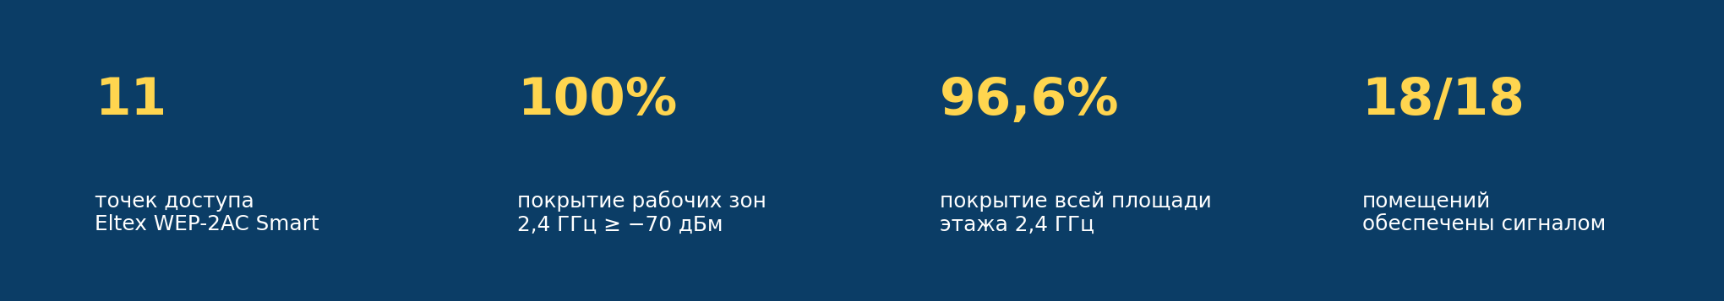
≈
ПРОЕКТ СЕТИ БЕСПРОВОДНОГО ДОСТУПА · УЧЕБНЫЙ ЦЕНТР
Размещение точек Wi-Fi
Eltex WEP-2AC Smart — расчёт покрытия 2,4 и 5 ГГц
Основание: план этажа, лист 14 альбома АР от 27.03.26 · монолитный каркас, ЖБ стены и перекрытия с базальтовым наполнением

Slide 2
РЕЗЮМЕ ДЛЯ РУКОВОДСТВА
Ключевые результаты проектирования
01
11
100%
96,6%
−67 дБм
точек доступа
рабочих зон · 2,4 ГГц
этажа · 2,4 ГГц
гарантированный край
Eltex WEP-2AC Smart
потолок, PoE 802.3af
11 учебных/служебных помещений
RSSI ≥ −70 дБм на всей площади
включая коридор и смежные
вспомогательные помещения
резерв ~10 дБ до порога
клиентов ноутбуков/телефонов
Что это значит на практике
▸ Каждое учебное помещение обеспечено собственным радиоканалом: класс ПК, два больших класса, кабинеты — по одной точке; широкие залы №12/13 закрываются двумя AP.
▸ Коридор покрыт двумя точками «сотами» к санузлам, складу СИЗ и раздевалке — там Wi-Fi не нормируется, но связь для IoT/дежурных сохраняется.
▸ На 5 ГГц сквозное покрытие сквозь ЖБ стены ограничено (физика): приоритет трафика — внутри своего помещения, роуминг 802.11k/v/r держит сессию при перемещении.
▸ Запас по сигналу позволяет стойко принимать видеозанятия и тестирование даже в дальних углах при открытии дверей и перестановке мебели.
Wi-Fi проектирование · Eltex WEP-2AC Smart · лист 14 АР 27.03.26

Slide 3
БАЗА РАСЧЁТА
Исходные данные объекта
02
Габариты этажа
Радиомодель зданий (принято)
30,0 × 27,0 м (лист 14 АР)
Свободное пространство
FSPL 40 дБ @1 м
Помещений
Открытое помещение (коридор)
затухание по пути n = 2,7 / 3,0
18 шт., экспликация сверена с чертежом
Стена ЖБ + базальт, 200 мм
12 дБ @2,4 · 20 дБ @5
Перегородка гипрок/кирпич
6 дБ @2,4 · 9 дБ @5
Конструкции
монолитный ЖБ-каркас; стены 200 мм, перекрытие 300 мм, наполнение — базальтовое волокно, арматура Ø10–16
Перекрытие между этажами
18–25 дБ (не используется)
Высота монтажа
Требования к качеству связи
потолок, ≈ 3,5–4,0 м от пола
≥ −60 дБм
≥ −67 дБм
≥ −70 дБм
отлично (видео, VoWiFi)
хорошо (веб, тесты)
минимум для клиентов
Клиенты
ноутбуки/телефоны классов Wi‑Fi 5, приём −70 дБм
Wi-Fi проектирование · Eltex WEP-2AC Smart · лист 14 АР 27.03.26

Slide 4
КАК СЧИТАЛИ
Методика радиопланирования
03
Векторное извлечение линий стен листа 14 PDF → калибровка по размерным цепям 30 000×27 000 мм → метрическая модель помещений (расхождения с экспликацией ≤ 8%).
1 · Геометрия
RSS = Tx 20 дБм − FSPL(d) − (n−2)·10·lg d − Σ ATT стен; трассировка луча AP→точка с подсчётом пересечённых стен (ray-casting).
2 · Модель потерь
Растр 0,05 м только внутри помещений (44 900 точек); для каждой точки — лучший из 11 передатчиков, раздельно 2,4 и 5 ГГц.
3 · Сетка расчёта
Жадный выбор позиций: максимум площади ≥ −70 дБм при минимуме AP; фиксация центров помещений и симметрия коридора.
4 · Оптимизация
Проверка: все AP внутри контура, минимум RSSI по каждому помещению, % площади выше порогов −60/−67/−70.
5 · Контроль
Wi-Fi проектирование · Eltex WEP-2AC Smart · лист 14 АР 27.03.26

Slide 5
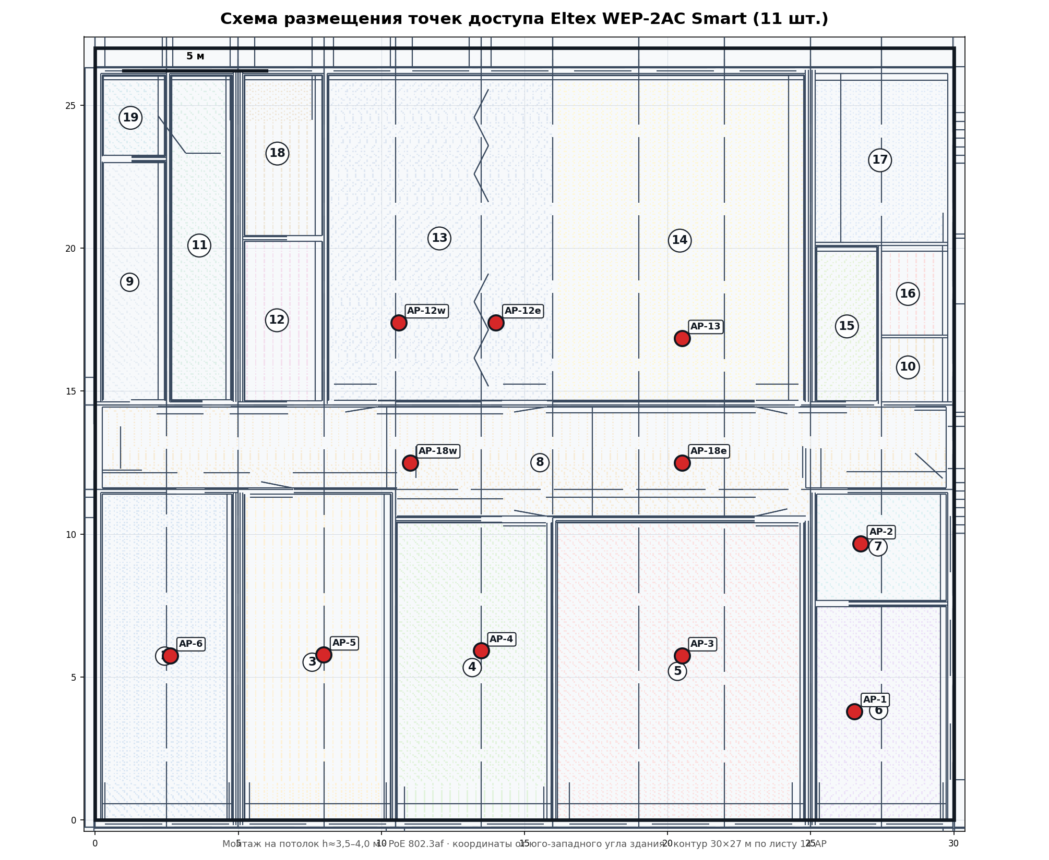
СХЕМА
Размещение 11 точек доступа на плане этажа
04
Как читать схему
▲
маркер точки доступа Eltex WEP-2AC Smart с подписью AP-n и координатами
№
номер помещения по экспликации листа 14 АР
линии
несущие ЖБ стены 200 мм и перегородки, масштаб 1:100
сетка
габариты этажа 30,0 × 27,0 м; линейка 10 м внизу
Тепловые карты уровней сигнала — на следующих слайдах
пастель
помещения разделены по экспликации листа 14; номера в кружках
Wi-Fi проектирование · Eltex WEP-2AC Smart · лист 14 АР 27.03.26

Slide 6
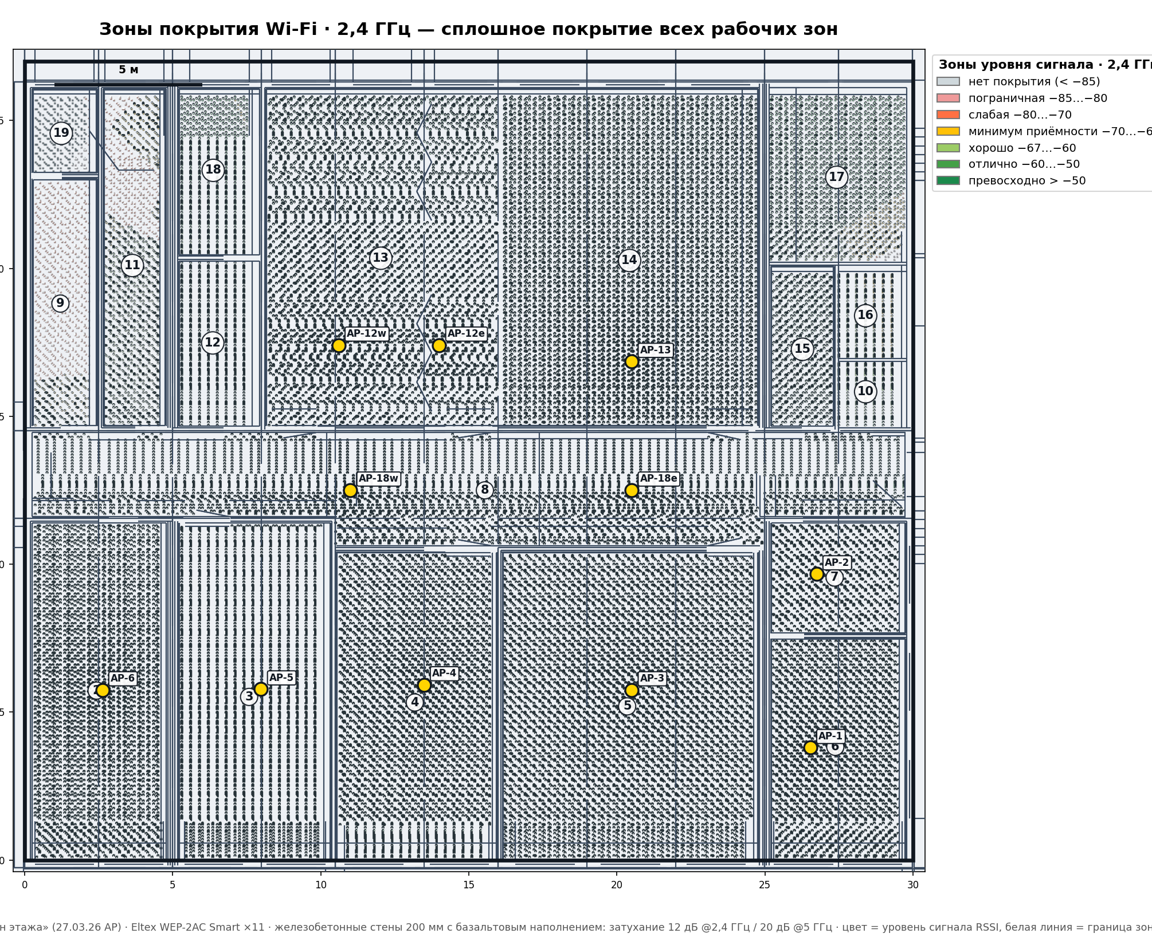
ПОКРЫТИЕ
Зона покрытия 2,4 ГГц — основной диапазон
05
Комментарий
• Цвет заливает каждую комнату — это зоны уровня сигнала RSSI; белые изолинии — границы зон −85/−80/−70/−67/−60/−50 дБм. Покрытие ≥ −70 дБм: 96,6% площади этажа, 100% рабочих помещений.
• Сквозь одну ЖБ стену приём ≈ −45…−55 дБм — соседние комнаты слышат AP друг друга (используем для роуминга).
• Каналы 1/6/11 распределяются шахматкой по коридору и северному ряду кабинетов.
• Для санузлов/техпомещений сигнал ниже порога — это допустимо (не нормируются).
Wi-Fi проектирование · Eltex WEP-2AC Smart · лист 14 АР 27.03.26

Slide 7
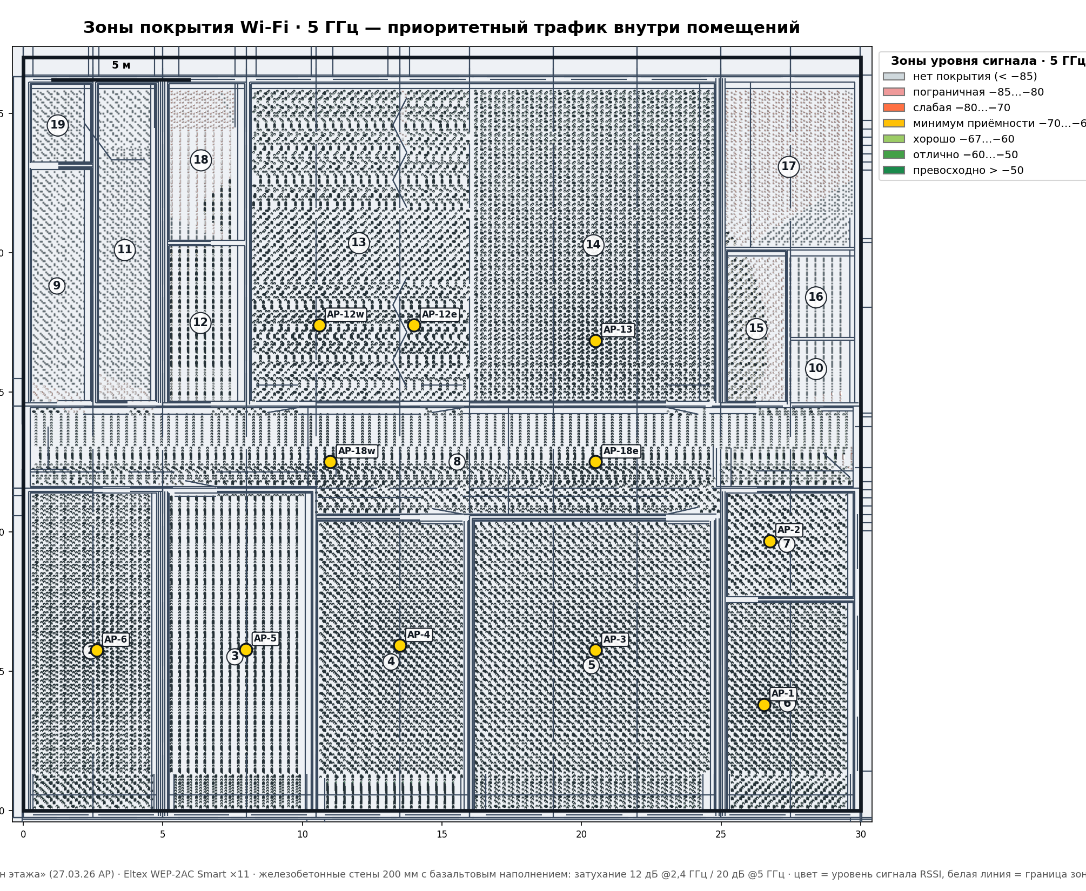
ПОКРЫТИЕ
Зона покрытия 5 ГГц — приоритетный трафик
06
Комментарий
• Внутри «своего» помещения 5 ГГц держит ≥ −70 дБм на 100% площади (средние −32…−44 дБм) — сюда направляем видео и тесты (band steering).
• ЖБ+базальт стоит 20 дБ против 12 дБ на 2,4 ГГц: сквозь одну стену приём −60…−70 дБм, сквозь две — ниже порога (затемнённые участки карты); ≥ −70 дБм — 86% площади этажа.
• Широкие каналы 80 МГц включаем только в залах №12/13 и коридоре; DFS-каналы — вне близости окон.
• Минус 10 дБ запаса по краю зоны компенсируется высотой потолка и ориентацией антенн вниз.
Wi-Fi проектирование · Eltex WEP-2AC Smart · лист 14 АР 27.03.26

Slide 8
ДЕТАЛИЗАЦИЯ
Комментарии по каждой точке доступа
07
AP-1
x=26.5 м · y=3.8 м
AP-12w
x=10.6 м · y=17.4 м
Кабинет специалистов УТЦ (№1) — центр помещения; заодно простреливает серверную №14 через одну стену.
Западная половина большого класса №12 (85 м²) — ширина зала > эффективного радиуса одной AP на 5 ГГц.
AP-2
x=26.7 м · y=9.7 м
AP-12e
x=14.0 м · y=17.4 м
Кабинет преподавателей (№2) — компактный кабинет, один AP с запасом; сервит-доступ к №14.
Восточная половина класса №12 — вместе с AP-12w дают бесшовную ячеистую зону, каналы разносятся на 1/6.
AP-3
x=20.5 м · y=5.8 м
AP-13
x=20.5 м · y=16.9 м
Класс ПК (№3) — самый плотный трафик (30 рабочих мест); AP над рядом столов, канал 1.
Класс корп. обучения №1 (96 м²) — единый AP в центре; примыкающие №15/16 получают остаточный сигнал.
AP-4
x=13.5 м · y=5.9 м
AP-18w
x=11.0 м · y=12.5 м
Класс ТЭС УЭЦН (№4) — стенд + проектор; наведение на зону слушателей, канал 6.
Западный коридор — «сота» для №7–11 (санузлы, склад СИЗ, раздевалка); висячая установка у подвесного потолка.
AP-5
x=8.0 м · y=5.8 м
AP-18e
x=20.5 м · y=12.5 м
Класс корп. обучения №3 (№5) — зеркален AP-4, симметричная сетка каналов 11.
Восточный коридор у группы №14–17 — покрытие транзита и служебных помещений, стыкуется с AP-1/AP-13.
AP-6
x=2.6 м · y=5.8 м
Гардероб (№6) — покрытие входа и зоны ожидания; низкая плотность клиентов, эконом-режим.
Wi-Fi проектирование · Eltex WEP-2AC Smart · лист 14 АР 27.03.26

Slide 9
ЦИФРЫ
Уровни сигнала по всем 18 помещениям
08
№ | Помещение | S, м² | AP | 2,4 ГГц avg/min | cov ≥−70 | 5 ГГц avg/min | cov ≥−70 | Статус
1 | Кабинет специалистов УТЦ | 31 | AP-1 | -27 / -36 | 100% | -35 / -46 | 100% | ✔ норма
2 | Кабинет преподавателей | 16 | AP-2 | -23 / -32 | 100% | -30 / -42 | 100% | ✔ норма
3 | Класс ПК | 87 | AP-3 | -32 / -41 | 100% | -41 / -52 | 100% | ✔ норма
4 | Класс ТЭС УЭЦН | 52 | AP-4 | -30 / -40 | 100% | -39 / -51 | 100% | ✔ норма
5 | Класс корп. обучения №3 | 54 | AP-5 | -30 / -40 | 100% | -39 / -50 | 100% | ✔ норма
6 | Гардероб | 48 | AP-6 | -30 / -39 | 100% | -39 / -50 | 100% | ✔ норма
7 | Санузел мужской | 21 | AP-12w | -67 / -82 | 74% | -94 / -118 | 0% | — служеб.
8 | Санузел женский | 15 | AP-12w | -72 / -85 | 20% | -100 / -121 | 0% | — служеб.
9 | Тех. помещение | 5 | AP-12w | -86 / -90 | 0% | -123 / -127 | 0% | — служеб.
10 | Склад хранения СИЗ РВ | 13 | AP-12w | -55 / -68 | 100% | -74 / -95 | 13% | ✔ норма
11 | Раздевалка спецодежды | 13 | AP-12w | -48 / -51 | 100% | -66 / -70 | 100% | ✔ норма
12 | Класс корп. обучения №2 | 85 | AP-12w | -32 / -57 | 100% | -41 / -76 | 100% | ✔ норма
13 | Класс корп. обучения №1 | 96 | AP-13 | -35 / -45 | 100% | -44 / -57 | 100% | ✔ норма
14 | Серверная | 5 | AP-2 | -63 / -66 | 100% | -89 / -93 | 0% | — служеб.
15 | Электрощитовая | 6 | AP-13 | -67 / -68 | 100% | -94 / -96 | 0% | — служеб.
16 | Склад-Архив УТЦ | 11 | AP-13 | -51 / -54 | 100% | -70 / -73 | 59% | — служеб.
17 | ИТП | 25 | AP-13 | -58 / -81 | 99% | -79 / -116 | 1% | — служеб.
18 | Коридор | 90 | AP-18e | -32 / -57 | 100% | -42 / -83 | 99% | ✔ норма
✔ нормируемое помещение, полное покрытие · ~ рабочее с частичным 5 ГГц (сквозь ЖБ) · — санитарные/технические: Wi-Fi не нормируется
Wi-Fi проектирование · Eltex WEP-2AC Smart · лист 14 АР 27.03.26

Slide 10
ИТОГ
Выводы и рекомендации по монтажу
09
Выводы
Рекомендации по монтажу
▸ 11 AP Eltex WEP-2AC Smart закрывают 100% рабочих помещений на 2,4 ГГц (RSSI ≥ −70 дБм).
▸ На 5 ГГц полное покрытие внутри каждого помещения; сквозь ЖБ+базальт стены приём ограничен — решается band steering и роумингом.
▸ Резерв производительности: средние уровни −22…−35 дБм позволяют плотность ≥ 30 клиентов на AP без деградации.
▸ Установка на потолок, высота 3,5–4 м, антеннами вниз; питание PoE 802.3af от коммутатора IDF (серверная №14).
▸ Каналы: 1/6/11 шахматкой по периметру; 5 ГГц — 80 МГц в залах, DFS вне окон; мощность down-link −2 дБ от максимума.
▸ Настроить 802.11k/v/r и band steering; SSID единый, VLAN учёба/персонал; pre-auth гостевой портал.
▸ После монтажа — активный site survey (walk-test) и калибровка модели по замерам.
Ведомость точек доступа
AP-1
AP-2
AP-3
AP-4
AP-5
AP-6
AP-12w
AP-12e
AP-13
AP-18w
AP-18e
Итого: 11 × Eltex WEP-2AC Smart · 11 × инжектор/PoE-порт · крепёж подвесной потолок · трассы от щита №15/серверной №14
Wi-Fi проектирование · Eltex WEP-2AC Smart · лист 14 АР 27.03.26

